Slide 1
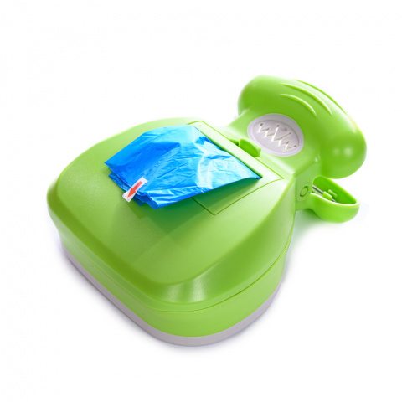
Rurri Совок силиконовый для уборки экскрементов
Свойства
Выгода
Изготовлен из силикона
Удобное закрепление пакета для сбора экскриментов
Открывается как «крабик» легким нажатием на ручки
Легкий по весу и компактный
благодаря чему совок отлично моется и не впитывает запахи, поддерживая гигиену
что позволяет легко и быстро использовать аксессуар
поэтому убирать за своим питомцем можно без риска испачкаться
благодаря этому удобно брать с собой на прогулку
1
2
Rurri Совок силиконовый для уборки экскрементов
3
4

